Slide 1
AUSTAUSCHAUFENTHALT IM 2025/26
EINE EINMALIGE GELEGENHEIT

Slide 2
5 gute Gründe für einen Auslandaufenthalt
Sie erwerben ein internationales Profil
Sie tauchen in ein neues akademisches Umfeld ein
Sie verbessern Ihre Sprachkenntnisse
Sie entdecken eine neue Kultur
Sie werten Ihren Lebenslauf auf
Notes:
Vorteile eines Austauschaufenthalts:
Auseinandersetzung mit einer neuen akademischen Umgebung: Profs, Lehrinhalte, Lehrmethoden, Lernumgebung
Eintauchen in ein neues kulturelles Umfeld
Verbesserung der Fremdsprachenkenntnisse
Zahlreiche neue soziale Kontakte
Später: erwiesenermassen bessere Chancen auf dem Stellenmarkt

Slide 3
Study abroad @ University of Rennes 1, France
“Studying abroad has been one of the best things in my life so far! Even though it can be really overwhelming to be alone in a foreign city, it’s a once-in-a-lifetime experience. Meeting new people from all over the world, exploring the culture and trying new food while travelling around Brittany has been amazing. I’ve explored a lot of Brittany culture, especially the food. My best memory was renting a house in Normandy with friends and exploring the region together, for example visiting Étretat and its beautiful nature!”
Laura Hochuli

Slide 4
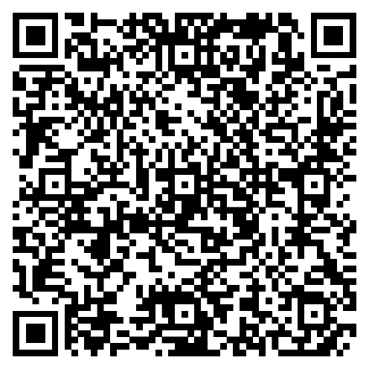
Wie bewerbe ich mich auf Myunifr für einen austauschaufenthalt
Leitfaden
Dieser Leitfaden bietet eine Übersicht
über alle notwendigen Schritte –
vor, während und nach
einem Austauschaufenthalt.
Tutorial
Dieses Tutorial erklärt Ihnen Schritt für Schritt,
wie Sie eine Bewerbung für einen
Austauschaufenthalt auf Ihrem MyUnifr-Portal
einreichen können.

Slide 5
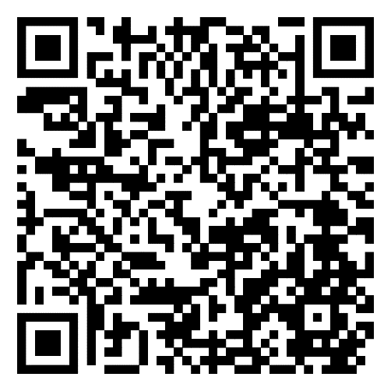
BESUCHEN SIE
www.unifr.ch/mobility
BEWERBUNG FÜR EUROPA
bis 31. Januar 2025 auf MyUnifr
Notes:
Auf unserer Webseite finden die Studierenden zahlreiche Informationen zur Mobilität: Vorgehen, die verschiedenen Austauschprogramme, unsere Partneruniversitäten und Erfahrungsberichte von Studierenden, die in den letzten Jahren einen Austausch absolviert haben.
Die Studierenden können sich bis am 31. Januar 2025 auf MyUnifr für einen Austausch in Europa im Rahmen des Swiss European Mobility Programms bewerben. Die Bewerbungsfrist für Destinationen ausserhalb Europas ist abgelaufen (31. Oktober 2024).

